Slide 1
Hemobrás – Desafios e perspectivas
Comissão de Meio Ambiente, Defesa do Consumidor e Fiscalização e Controle – Senado Federal
Oswaldo Cordeiro de Paschoal Castilho
Brasília/DF
22/11/2016

Slide 2
FUNÇÃO SOCIAL DA HEMOBRÁS
“Garantir aos pacientes do SISTEMA ÚNICO DE SAÚDE – SUS o fornecimento de MEDICAMENTOS HEMODERIVADOS ou produzidos por BIOTECNOLOGIA.”
Lei Federal nº 10.972/2004 - Criação da Hemobrás

Slide 3
FOCOS DE ATUAÇÃO DA HEMOBRÁS
Gestão do Plasma Brasileiro
Fornecimento de medicamentos para o Ministério da Saúde
Implantação da Fábrica de Hemoderivados e Recombinante

Slide 4
TRANSFERÊNCIAS DE TECNOLOGIA
Medicamentos Hemoderivados
Fator VIII recombinante
ETAPAS CONCLUÍDAS
Fase I – Qualificação da Hemorrede e Logística do Plasma.
Fase II – Importação e distribuição dos medicamentos.
Fase I – Registro do Hemo-8r junto a ANVISA e distribuição do recombinante.
Fase III – Embalagem e liberação de medicamentos hemoderivados.
Fase II – Embalagem e liberação do Hemo-8r.
ETAPAS EM ANDAMENTO
Fase IV – Utilidades industriais.
Fase V – Envase de Albumina.
Fase III – Envase do Hemo-8r.
Fase VI – Produção de Albumina.
Fase VII – Produção de Imunoglobulina.
Fase IV – Produção do Hemo-8r.
ETAPAS FUTURAS
Fase VIII – Produção de fatores de coagulação.
Fase V – Assistência Técnica

Slide 5
GESTÃO DO PLASMA BRASILEIRO
A Hemobrás é a empresa responsável pelo gerenciamento do plasma brasileiro, abrangendo:
  Auditorias de qualificação da hemorrede;
  Recolhimento do plasma;
  Armazenamento, triagem e preparação para exportação do plasma;
  Importação e distribuição dos hemoderivados decorrentes do fracionamento do plasma nacional.
O fracionamento do plasma é atualmente realizado no âmbito da transferência de tecnologia firmada entre a Hemobrás e a empresa francesa LFB.

Slide 6
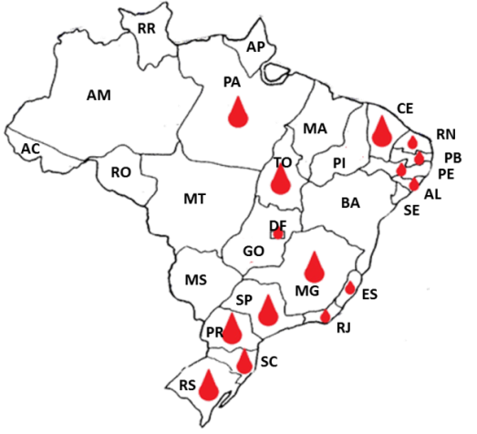
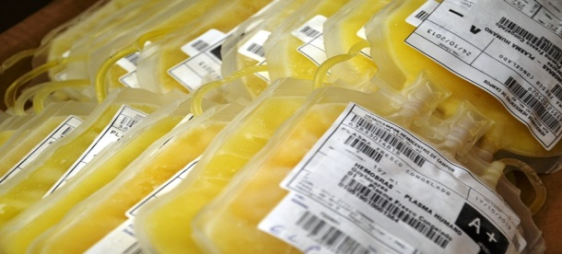
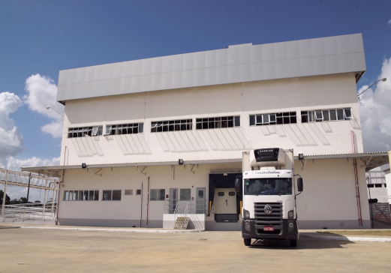
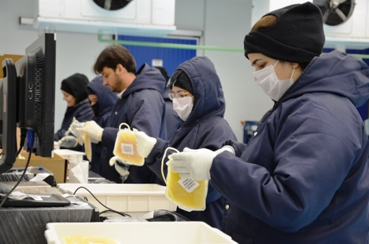
RESULTADOS DA GESTÃO DO PLASMA
Qualificação da Hemorrede
    Habilitação progressiva dos serviços de hemoterapia para fornecimento de plasma para fracionamento industrial

Slide 7




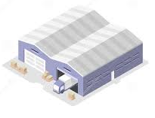
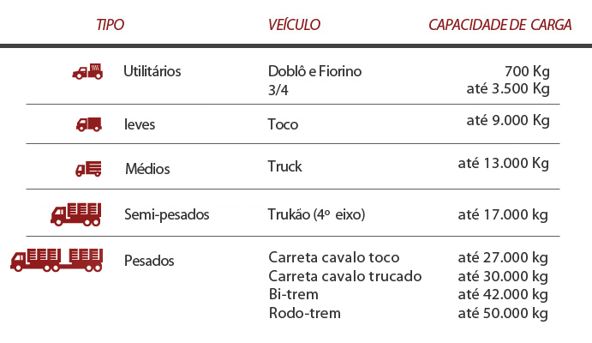




FORNECIMENTO DE MEDICAMENTOS
Produtor Internacional
INFRAERO
ARMAZÉM
TRANSPORTE
Importação e Distribuição de Albumina, Imunoglobulina, Fator IX e Fator VIII plasmático e Fator VIII recombinante
DISPENSAÇÃO
(SERVIÇOS DE SAÚDE)

Slide 8
CAPACIDADE PRODUTIVA DA HEMOBRÁS
Capacidade máxima de operação da fábrica da Hemobrás: fracionamento de 500 mil litros de plasma por ano
    Atendimento de 100% da demanda de Albumina, Imunoglobulina e Fator de Von Willebrand
    Capacidade de produção anual da Fator VIII plasmático na fábrica da Hemobrás → 60 milhões de UI, insuficiente à demanda nacional total de Fator VIII.
  Necessidade de incorporação da tecnologia de Fator VIII recombinante.
Vantagens do Fator VIII recombinante:
  Capacidade de atender plenamente a demanda de tratamento profilático da hemofilia A;
  Independência de plasma humano como matéria-prima.

Slide 9
IMPLANTAÇÃO DA FÁBRICA DE HEMODERIVADOS E RECOMBINANTE
Obras da fábrica de hemoderivados com 71% de execução
60% das aquisições de equipamentos, sistemas e tecnologia já realizadas
Mais de R$ 1 BILHÃO já aplicado no projeto da fábrica da Hemobrás

Slide 10
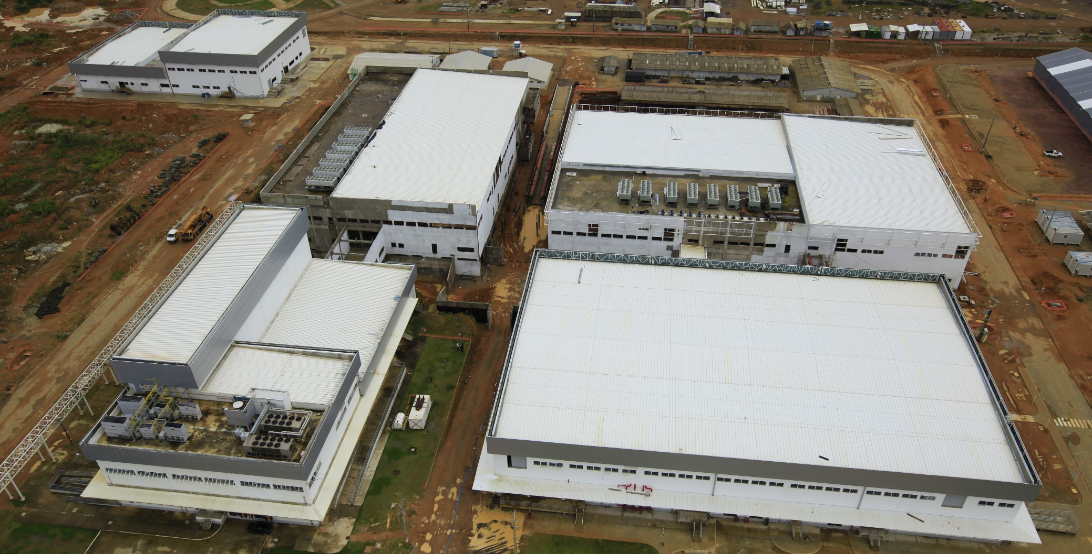
Obras do site fabril da HEMOBRÁS
B06
B02
B03/B04
B01
B05
B01: Câmara fria de armazenagem do plasma.
B02, B03 e B04: Fracionamento, envase e embalagem.
B05: Armazenagem de medicamentos.
B06: Laboratório de controle de qualidade.

Slide 11
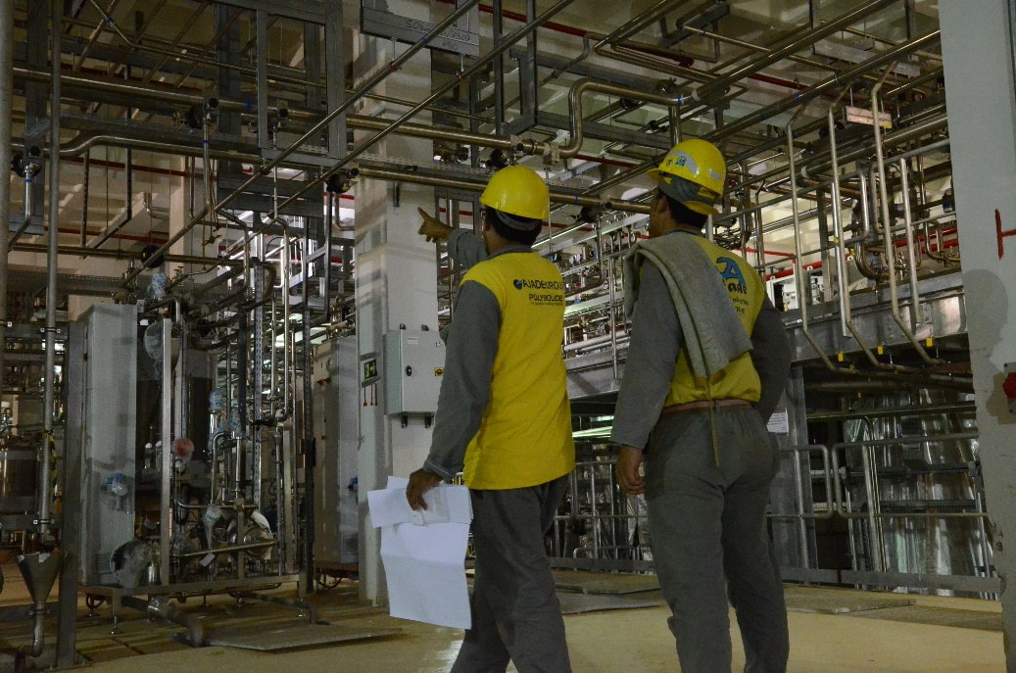
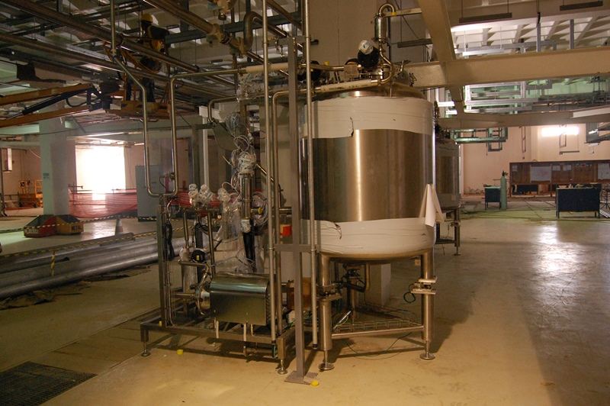
Subsolo do Bloco B02: utilidades
Subsolo do Bloco B02

Slide 12
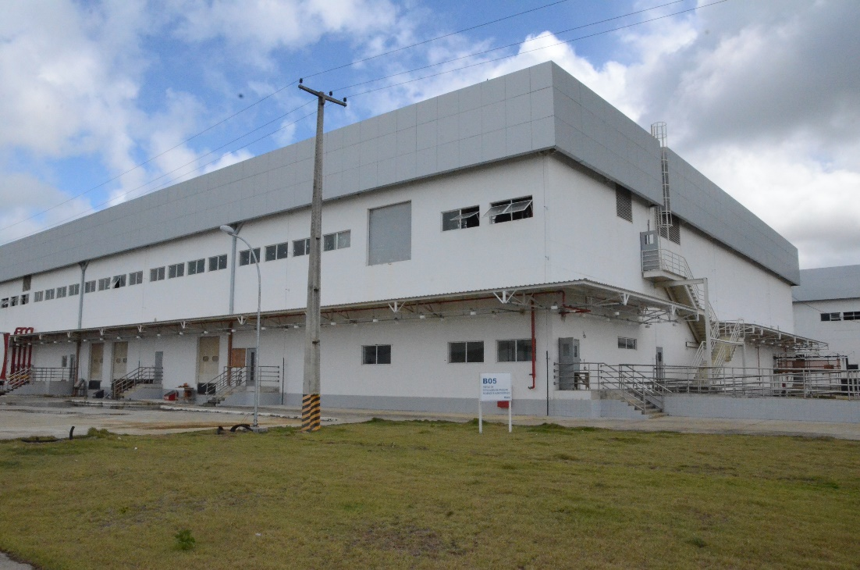
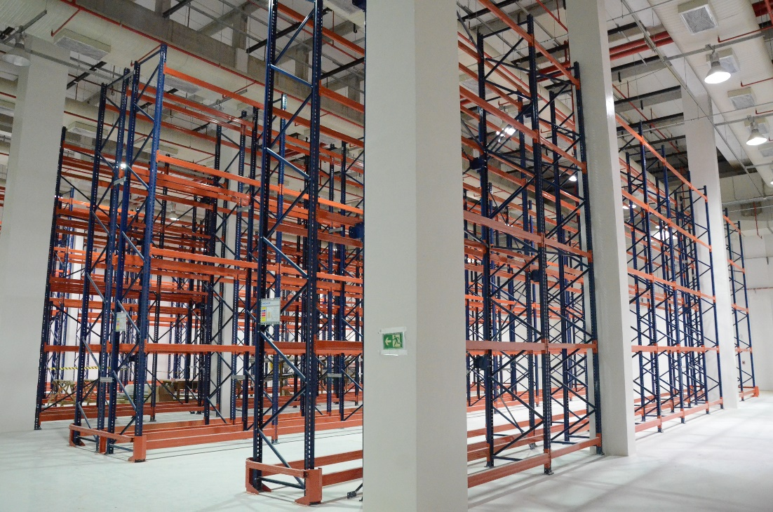
Bloco B05: armazém de insumos e medicamentos
Visão externa: Bloco B05
Visão interna: Bloco B05

Slide 13
OPERAÇÃO PULSO
Em 09 de dezembro de 2015 foi deflagrada na Hemobrás a “Operação Pulso” pela Polícia Federal
Investigação de irregularidades cometidas em contratos firmados pela Hemobrás
Na ocasião, foi determinado o afastamento judicial de dois dirigentes da Estatal

Slide 14
NOVO CONTEXTO DA HEMOBRÁS – ANO 2016
Nova composição das Comissões de Fiscalização dos contratos da Obra
Novos gestores de áreas estratégicas
Nova composição da Diretoria Executiva, incluindo novo Presidente
Programa de Integridade (Compliance) em implantação desde junho de 2016

Slide 15
NOVO CONTEXTO DA HEMOBRÁS – ANO 2016
Criação de Código de Ética Próprio
Instituição de Comissões de Sindicância para apurar irregularidades dos contratos sob investigação no âmbito da Operação Pulso
Medidas tomadas em relação aos contratos investigados, englobando reduções de valor, não renovação, suspensão e novas contratações em andamento
Colaboração com as ações do TCU, CGU, MPF e PF

Slide 16
IMPLANTAÇÃO DA FÁBRICA DE HEMODERIVADOS E RECOMBINANTE – PROBLEMAS DETECTADOS
Atrasos recorrentes nas entregas por parte do Consórcio
Falhas de planejamento e execução e controle da obra
Indícios de irregularidades graves apontados pelo TCU

Slide 17

INTEGRAL CUMPRIMENTO DAS DETERMINAÇÕES DO TCU
Contrato nº 02/2011 (Consórcio Biotec), 14/09/2016
A Hemobrás cumpriu de modo IMEDIATO todas as medidas cautelares!
Não prorrogação do contrato nº 2/2011 (encerramento em 30/11/2016)
Não realização de pagamentos ao Consórcio Biotec
Não liberação das garantias estabelecidas no contrato

Slide 18
ESTRATÉGIA PARA CONCLUSÃO DO EMPREENDIMENTO
Inventário da obra – encerramento do contrato nº 2/2011
Licitação para o remanescente da obra
Retomada da aquisição dos demais equipamentos de produção
Conclusão das Transferências de Tecnologia celebradas pela Hemobrás
Produção Nacional de Medicamentos Hemoderivados e Fator VIII Recombinante

Slide 19
BENEFÍCIOS DA CONCLUSÃO DO EMPREENDIMENTO HEMOBRÁS
CONSOLIDAÇÃO do COMPLEXO INDUSTRIAL DA SAÚDE.
Aproveitamento do PLASMA BRASILEIRO (oriundo de doações de sangue voluntárias) em INDÚSTRIA NACIONAL.
ECONOMIA de recursos públicos dispendidos com a AQUISIÇÃO de MEDICAMENTOS HEMODERIVADOS e FATOR VIII RECOMBINANTE ao SUS.
FORTALECIMENTO da HEMORREDE BRASILEIRA, com melhoria na qualidade dos processos e hemocomponentes produzidos, ATENDENDO MELHOR O SUS.
CONTRIBUIÇÃO SUBSTANCIAL para a AUTONOMIA DO BRASIL e REDUÇÃO DA DEPENDÊNCIA EXTERNA de produtos
HEMODERIVADOS e BIOTECNOLÓGICOS.

Slide 20
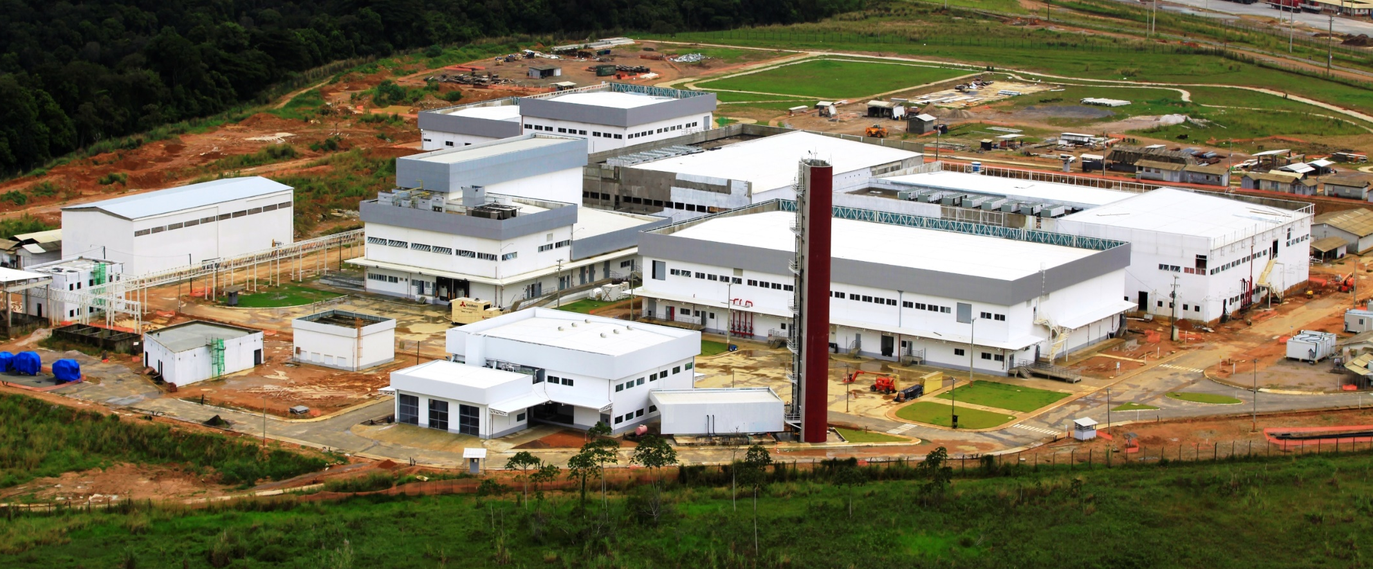
presidencia@hemobras.gov.br

